Slide 1
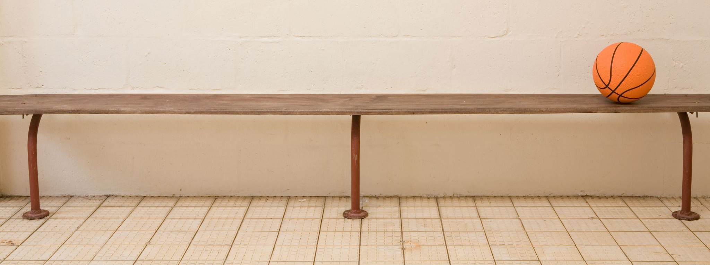
SQL - DDL
Catálogo de Vendas

Slide 2
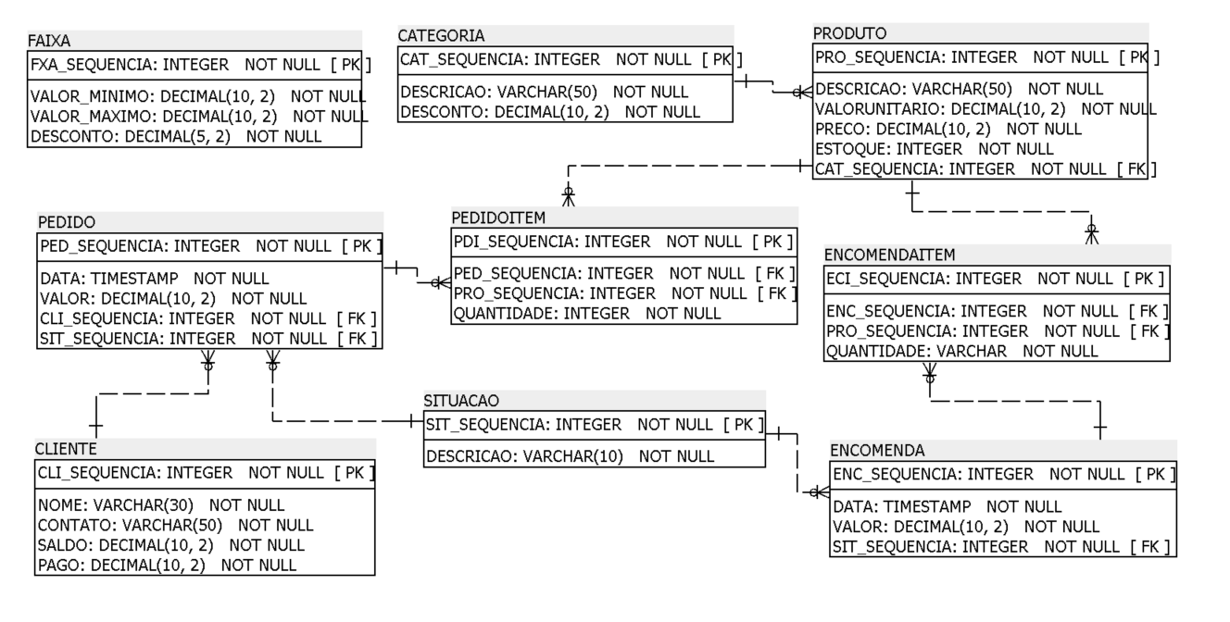
Catálogo de Vendas Modelo Entidade-Relacionamento

Slide 3
Tabela Cliente
CREATE SEQUENCE public.cliente_cli_sequencia_seq;
CREATE TABLE public.cliente (
cli_sequencia INTEGER NOT NULL DEFAULT nextval('public.cliente_cli_sequencia_seq'),
nome VARCHAR(30) NOT NULL,
contato VARCHAR(50) NOT NULL,
saldo NUMERIC(10,2) NOT NULL,
pago NUMERIC(10,2) NOT NULL,
CONSTRAINT pk_cliente PRIMARY KEY (cli_sequencia)
);
ALTER SEQUENCE public.cliente_cli_sequencia_seq OWNED BY public.cliente.cli_sequencia;

Slide 4
Tabela Situação
CREATE SEQUENCE public.situacao_sit_sequencia_seq;
CREATE TABLE public.situacao (
sit_sequencia INTEGER NOT NULL DEFAULT nextval('public.situacao_sit_sequencia_seq'),
descricao VARCHAR(10) NOT NULL,
CONSTRAINT pk_situacao PRIMARY KEY (sit_sequencia)
);
ALTER SEQUENCE public.situacao_sit_sequencia_seq OWNED BY public.situacao.sit_sequencia;

Slide 5
Tabela Pedido
CREATE SEQUENCE public.pedido_ped_sequencia_seq;
CREATE TABLE public.pedido (
ped_sequencia INTEGER NOT NULL DEFAULT nextval('public.pedido_ped_sequencia_seq'),
data TIMESTAMP NOT NULL,
valor NUMERIC(10,2) NOT NULL,
cli_sequencia INTEGER NOT NULL,
sit_sequencia INTEGER NOT NULL,
CONSTRAINT pk_pedido PRIMARY KEY (ped_sequencia)
);
ALTER SEQUENCE public.pedido_ped_sequencia_seq OWNED BY public.pedido.ped_sequencia;

Slide 6
Tabela Encomenda
CREATE SEQUENCE public.encomenda_enc_sequencia_seq;
CREATE TABLE public.encomenda (
enc_sequencia INTEGER NOT NULL DEFAULT nextval('public.encomenda_enc_sequencia_seq'),
data TIMESTAMP NOT NULL,
valor NUMERIC(10,2) NOT NULL,
sit_sequencia INTEGER NOT NULL,
CONSTRAINT pk_encomenda PRIMARY KEY (enc_sequencia)
);
ALTER SEQUENCE public.encomenda_enc_sequencia_seq OWNED BY public.encomenda.enc_sequencia;

Slide 7
Tabela Categoria
CREATE SEQUENCE public.categoria_cat_sequencia_seq;
CREATE TABLE public.categoria (
cat_sequencia INTEGER NOT NULL DEFAULT nextval('public.categoria_cat_sequencia_seq'),
descricao VARCHAR(50) NOT NULL,
desconto NUMERIC(10,2) NOT NULL,
CONSTRAINT pk_categoria PRIMARY KEY (cat_sequencia)
);
ALTER SEQUENCE public.categoria_cat_sequencia_seq OWNED BY public.categoria.cat_sequencia;

Slide 8
Tabela Produto
CREATE SEQUENCE public.produto_pro_sequencia_seq;
CREATE TABLE public.produto (
pro_sequencia INTEGER NOT NULL DEFAULT nextval('public.produto_pro_sequencia_seq'),
descricao VARCHAR(50) NOT NULL,
valorunitario NUMERIC(10,2) NOT NULL,
preco NUMERIC(10,2) NOT NULL,
estoque INTEGER NOT NULL,
cat_sequencia INTEGER NOT NULL,
CONSTRAINT pk_produto PRIMARY KEY (pro_sequencia)
);
ALTER SEQUENCE public.produto_pro_sequencia_seq OWNED BY public.produto.pro_sequencia;

Slide 9
Tabela Item do Pedido
CREATE SEQUENCE public.pedidoitem_pdi_sequencia_seq;
CREATE TABLE public.pedidoitem (
pdi_sequencia INTEGER NOT NULL DEFAULT nextval('public.pedidoitem_pdi_sequencia_seq'),
ped_sequencia INTEGER NOT NULL,
pro_sequencia INTEGER NOT NULL,
quantidade INTEGER NOT NULL,
CONSTRAINT pk_pedidoitem PRIMARY KEY (pdi_sequencia)
);
ALTER SEQUENCE public.pedidoitem_pdi_sequencia_seq OWNED BY public.pedidoitem.pdi_sequencia;

Slide 10
Tabela Item da Encomenda
CREATE SEQUENCE public.encomendaitem_eci_sequencia_seq;
CREATE TABLE public.encomendaitem (
eci_sequencia INTEGER NOT NULL DEFAULT nextval('public.encomendaitem_eci_sequencia_seq'),
enc_sequencia INTEGER NOT NULL,
pro_sequencia INTEGER NOT NULL,
quantidade INTEGER NOT NULL,
CONSTRAINT pk_encomendaitem PRIMARY KEY (eci_sequencia)
);
ALTER SEQUENCE public.encomendaitem_eci_sequencia_seq OWNED BY public.encomendaitem.eci_sequencia;

Slide 11
Tabela Faixa
CREATE SEQUENCE public.faixa_fxa_sequencia_seq;
CREATE TABLE public.faixa (
fxa_sequencia INTEGER NOT NULL DEFAULT nextval('public.faixa_fxa_sequencia_seq'),
valor_minimo NUMERIC(10,2) NOT NULL,
valor_maximo NUMERIC(10,2) NOT NULL,
desconto NUMERIC(5,2) NOT NULL,
CONSTRAINT pk_faixa PRIMARY KEY (fxa_sequencia)
);
ALTER SEQUENCE public.faixa_fxa_sequencia_seq OWNED BY public.faixa.fxa_sequencia;

Slide 12
Chaves Estrangeiras
ALTER TABLE public.pedido ADD CONSTRAINT cliente_pedido_fk
FOREIGN KEY (cli_sequencia) REFERENCES public.cliente (cli_sequencia);
ALTER TABLE public.encomenda ADD CONSTRAINT situacao_encomenda_fk
FOREIGN KEY (sit_sequencia) REFERENCES public.situacao (sit_sequencia);
ALTER TABLE public.pedido ADD CONSTRAINT situacao_pedido_fk
FOREIGN KEY (sit_sequencia) REFERENCES public.situacao sit_sequencia);
ALTER TABLE public.pedidoitem ADD CONSTRAINT pedido_pedidoitem_fk
FOREIGN KEY (ped_sequencia) REFERENCES public.pedido (ped_sequencia);

Slide 13
Chaves Estrangeiras
ALTER TABLE public.encomendaitem ADD CONSTRAINT encomenda_encomendaitem_fk
FOREIGN KEY (enc_sequencia) REFERENCES public.encomenda (enc_sequencia);
ALTER TABLE public.produto ADD CONSTRAINT categoria_produto_fk
FOREIGN KEY (cat_sequencia) REFERENCES public.categoria (cat_sequencia);
ALTER TABLE public.encomendaitem ADD CONSTRAINT produto_encomendaitem_fk
FOREIGN KEY (pro_sequencia) REFERENCES public.produto (pro_sequencia);
ALTER TABLE public.pedidoitem ADD CONSTRAINT produto_pedidoitem_fk
FOREIGN KEY (pro_sequencia) REFERENCES public.produto (pro_sequencia);

Slide 14
Alterações nas Tabelas
🡪 Eliminar o valor mínimo e máximo da tabela de faixa e relacionar a tabela com o pedido;
alter table faixa drop column valor_minimo;
alter table faixa drop column valor_maximo;
alter table pedido add fxa_sequencia integer not null;
alter table pedido add constraint fk_faixa foreign key (fxa_sequencia) references public.faixa (fxa_sequencia);
🡪 Criar valor com desconto nas tabelas de pedido e encomendas;
alter table pedido add valor_desconto decimal(10,2) not null;
alter table encomenda add valor_desconto decimal(10,2) not null;

Slide 15
Índices
Criar índices para consultas por nome do cliente e descrição dos produtos;
create index idx_cliente_nome on cliente(nome);
create index idx_produto_descricao on produto(descricao);

Slide 16
Visão – Itens das Encomendas
create view view_encomendas (
encomenda, data, valor, valor_desconto, situacao,
categoria, produto, quantidade, valorunitario, valoritem) as
select enc.enc_sequencia, enc.data, enc.valor, enc.valor_desconto,
sit.descricao, cat.descricao, pro.descricao, eit.quantidade,
pro.valorunitario, (eit.quantidade * pro.valorunitario)
from encomendaitem eit
join encomenda enc on eit.enc_sequencia = enc.enc_sequencia
join situacao sit on enc.sit_sequencia = sit.sit_sequencia
join produto pro on eit.pro_sequencia = pro.pro_sequencia
join categoria cat on pro.cat_sequencia = cat.cat_sequencia

Slide 17
Visão – Itens dos Pedidos
create view view_pedidos (pedido, data, valor, valor_desconto,
situacao, categoria, produto, quantidade, valorunitario, valoritem) as
select ped.ped_sequencia, ped.data, ped.valor, ped.valor_desconto,
sit.descricao, cat.descricao, pro.descricao, pit.quantidade,
pro.valorunitario, (pit.quantidade * pro.valorunitario)
from pedidoitem pit
join pedido ped on pit.ped_sequencia = ped.ped_sequencia
join situacao sit on ped.sit_sequencia = sit.sit_sequencia
join produto pro on eit.pro_sequencia = pro.pro_sequencia
join categoria cat on pro.cat_sequencia = cat.cat_sequencia

Slide 18
Triggers - atualizar o estoque do produto e o valor dos pedidos;
CREATE OR REPLACE FUNCTION INSERE_ITEM_PEDIDO() RETURNS TRIGGER LANGUAGE PLPGSQL AS $$
DECLARE
vPRECO DECIMAL(10,2);
vFAIXA INTEGER;
vDESC DECIMAL(10,2);
BEGIN
UPDATE PRODUTO SET ESTOQUE = ESTOQUE - new.QUANTIDADE WHERE PRO_CODIGO = new.PRO_CODIGO;
SELECT PRECO INTO vPRECO FROM PRODUTO WHERE PRO_CODIGO = new.PRO_CODIGO;
UPDATE PEDIDO SET VALOR = VALOR + (new.QUANTIDADE * vPRECO) WHERE PED_CODIGO = new.PED_CODIGO;
SELECT FXA_SEQUENCIA INTO vFAIXA FROM PEDIDO WHERE PED_SEQUENCIA = new.PED_SEQUENCIA;
SELECT DESCONTO INTO vDESC FROM FAIXA WHERE FXA_SEQUENCIA = vFAIXA;
UPDATE PEDIDO SET VALOR_DESCONTO = VALOR_DESCONTO + (new.QUANTIDADE * vPRECO) WHERE PED_CODIGO = new.PED_CODIGO;
RETURN NEW;
END; $$

Slide 19
Triggers - atualizar o estoque do produto e o valor dos pedidos;
CREATE TRIGGER TRG_INSERE_ITEM_PEDIDO
AFTER INSERT ON PEDIDOITEM
FOR EACH ROW EXECUTE PROCEDURE INSERE_ITEM_PEDIDO()

Slide 20
Triggers - atualizar o estoque do produto e o valor das encomedas;
CREATE OR REPLACE FUNCTION INSERE_ITEM_ENCOMENDA() RETURNS TRIGGER LANGUAGE PLPGSQL AS $$
DECLARE
vVU DECIMAL(10,2);
vCAT INTEGER;
vDESC DECIMAL(10,2);
BEGIN
UPDATE PRODUTO SET ESTOQUE = ESTOQUE + new.QUANTIDADE WHERE PRO_CODIGO = new.PRO_CODIGO;
SELECT CAT_CODIGO, VALORUNITARIO INTO vCAT, vVU FROM PRODUTO WHERE PRO_CODIGO = new.PRO_CODIGO;
SELECT DESCONTO INTO vDESC FROM CATEGORIA WHERE CAT_CODIGO = vCAT;
UPDATE ENCOMENDA SET VALOR = VALOR + (new.QUANTIDADE * vVU) WHERE ENC_SEQUENCIA = new.ENC_SEQUENCIA;
UPDATE ENCOMENDA SET VALOR_DESCONTO = VALOR_DESCONTO + (new.QUANTIDADE * vVU) * (1 - (vDESC / 100)) WHERE ENC_SEQUENCIA = new.ENC_SEQUENCIA;
RETURN NEW;
END; $$

Slide 21
Triggers - atualizar o estoque do produto e o valor das encomedas;
CREATE TRIGGER TRG_INSERE_ITEM_ENCOMENDA
AFTER INSERT ON ENCOMENDAITEM
FOR EACH ROW EXECUTE PROCEDURE INSERE_ITEM_ENCOMENDA()

Slide 22
Triggers - atualizar o saldo devedor do cliente e gerenciar os valores pagos.
CREATE OR REPLACE FUNCTION ALTERA_PEDIDO() RETURNS TRIGGER LANGUAGE PLPGSQL AS $$
BEGIN
IF old.SIT_SEQUENCIA = 0 and new.SIT_SEQUENCIA = 1 THEN
UPDATE CLIENTE SET SALDO = SALDO + new.VALOR_DESCONTO WHERE CLI_CODIGO = new.CLI_CODIGO;
END IF;
IF old.old.SIT_SEQUENCIA = 1 and new.SIT_SEQUENCIA = 2 THEN
UPDATE CLIENTE SET SALDO = SALDO - new.VALOR_DESCONTO WHERE CLI_CODIGO = new.CLI_CODIGO;
IF new.DATA == now() THEN
UPDATE CLIENTE SET PAGO = PAGO + new.VALOR_DESCONTO WHERE CLI_CODIGO = new.CLI_CODIGO;
ELSE
UPDATE CLIENTE SET PAGO = PAGO + new.VALOR WHERE CLI_CODIGO = new.CLI_CODIGO;
END IF;
END IF;
RETURN NEW;
END; $$

Slide 23
Triggers - atualizar o saldo devedor do cliente e gerenciar os valores pagos.
CREATE TRIGGER TRG_ALTERA_PEDIDO
AFTER UPDATE ON PEDIDO
FOR EACH ROW EXECUTE PROCEDURE ALTERA_PEDIDO()

